Slide 1




Costumbres
funerarias
JOSE LUIS

Slide 2
Macabras costumbres funerarias que existían en la antigüedad ‏

Slide 3
Durante todas las épocas los humanos hemos tenido diferentes formas de realizar entierros, y con ellos, rituales y ceremonias. Depende el lugar del mundo, es lo que se hace en caso de muerte de uno de los miembros de la comunidad. Sin embargo, no todas las épocas son iguales y no siempre fue igual que ahora, y si miras hacia el pasado seguro encontrarás muchas costumbres funerarias macabras de la antigüedad. Si quieres saber un poco más al respecto, solo tienes que seguir leyendo, pero ten cuidado porque no es nada agradable.

Slide 4
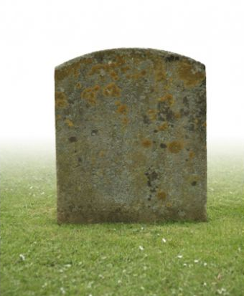
Los suicidas eran
enterrados en el camino.

Slide 5
En Inglaterra, los suicidas eran considerados criminales y asesinos. La Corona se quedaba con sus pertenencias y muchas familias disfrazaban los suicidios para mantener sus posesiones. A quienes se suicidaban se les negaba la sepultura con rituales cristianos. Esto se hacía para prevenir los suicidios, pero también por el temor que causaban. Se creía que los suicidas volvían después de la muerte a torturar a los vivos, y por eso se los enterraba al lado de los caminos, para que no encontraran la forma de regresar. Además, se les clavaba una estaca en el corazón para mayor seguridad.

Slide 6
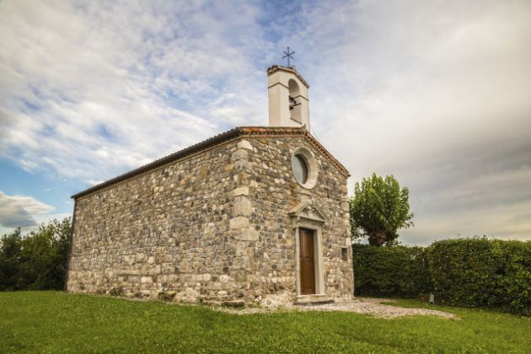
Personas bajo las tablas

Slide 7
Hace algunos siglos, la costumbre era enterrar a las personas en tierra de la Iglesia, y era una práctica muy beneficiosa económicamente para los curas que cobraban una tarifa. El ejemplo más macabro es el de la capilla Enon, donde un cura corrupto enterró casi 12 mil cuerpos debajo de las tablas de la iglesia. Con el tiempo quienes iban allí comenzaron a sentir olores fuertes y desmayarse.

Slide 8
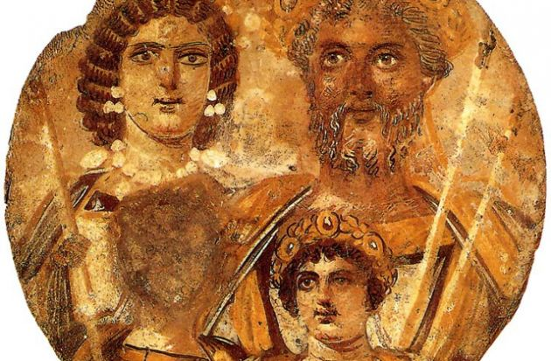
Romanos-
egipcios

Slide 9
Cuando los romanos tomaron las tierras egipcias, también llevaron sus costumbres y a su vez adoptaron otras que no les pertenecían. Los romanos que vivían en Egipto adoptaron la momificación. Sin embargo, tardaban 40 días en envolver el cuerpo, lo que hacía que se descompusiera. Las momias de este tipo encontradas no están tan bien preservadas como las egipcias.

Slide 10
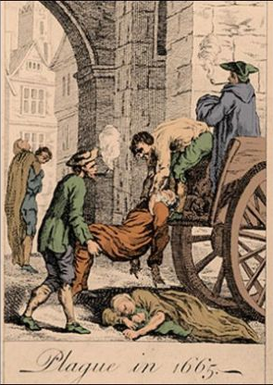
Los pozos de la plaga

Slide 11
Durante las épocas de la Plaga en Londres, eran tantos los muertos que se crearon enormes pozos para tirar los cuerpos. Muchos de ellos no estaban en tierra consagrada, así que las personas tenían miedo de lo que vendría después de la muerte. Otros se tiraban a sí mismos en el pozo al enterarse de que estaban enfermos, y como había miedo de sacarlos y contagiarse, estaban por días vivos pero enterrados.

Slide 12
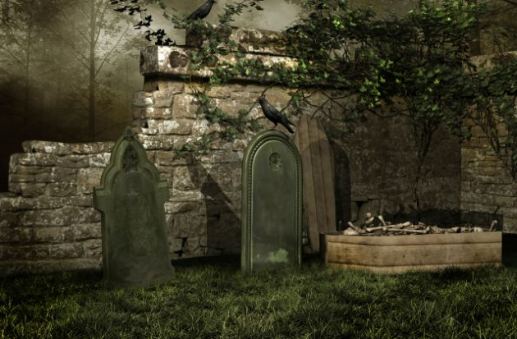

Slide 13
La muerte en el exterior

Slide 14
En la Edad Media, las personas de alto rango querían ser enterrados en su país si morían en el exterior. A algunos cuerpos se les quitaban las entrañas y eran remojados en vinagre y sal, aunque a veces con poco éxito. Es por eso que se creó otra técnica por la cual se quitaban los huesos, y solo ellos eran enviados al país. Sin embargo la técnica fue prohibida por la Iglesia debido a las controversias.

Slide 15
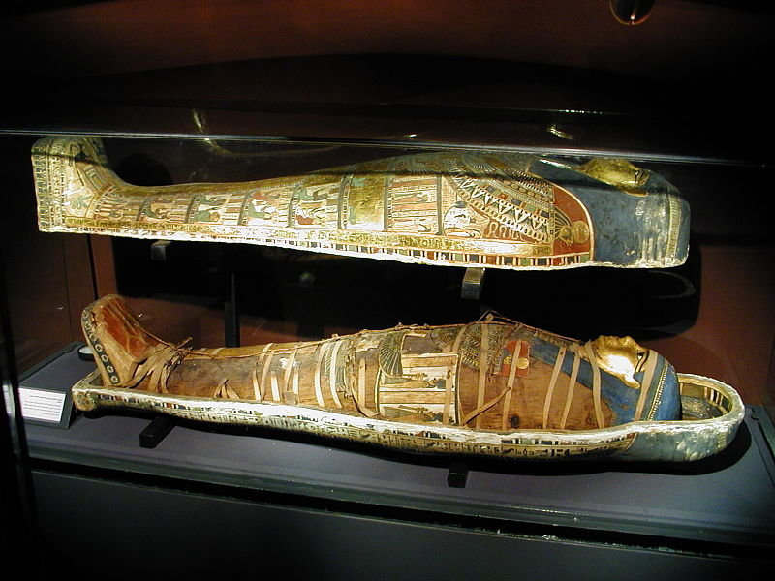

Slide 16
Los faraones embalsamados

Slide 17
los egipcios creian que habian una vida despues de la muerte, por eso se les momificaba, para preservar el cuerpo, los organos tambien. Por lo tanto tambien se les enterraba con todas las riquezas, porque pensaban que las iban a usar despues

Slide 18


  UN FUERTE ABRAZO QUE TENGAS UN BUEN DIA
JOSE LUIS

Slide 19







¿Te ha gustado?
Puedes ver más entrando
Aquí
Además puedes recibir powerpoints en tu correo electrónico suscribiéndote aquí:

